Slide 1
BOOTSTRAP X GITHUB PAGE
http://goo.gl/W1NfUW
CREATE A PERSONAL WEBSITE

Slide 2
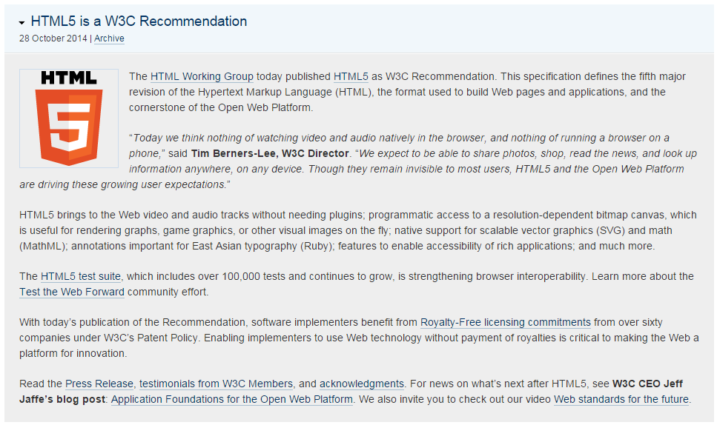
HTML5 已正式發布
2014/10/28
http://www.w3.org/TR/html5/

Slide 3
安裝 xampp
官方網站
安裝後，以系統管理員開啟 Xampp Control Panel
將 Apache 和 MySQL 設定為開機自動開啟
連線到 http://127.0.0.1/ 驗證安裝成功
或是 http://localhost/

Slide 4
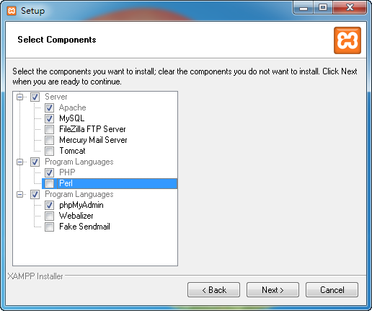
只安裝這些東西就行了

Slide 5
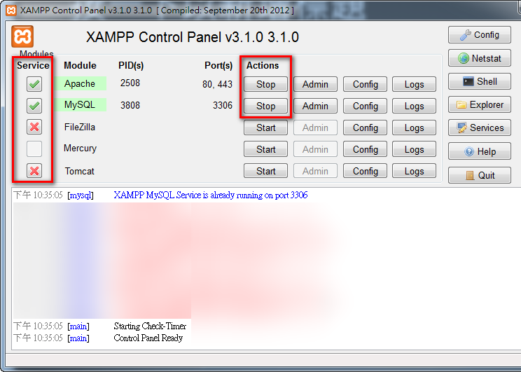
用 XAMpp control panel 開啟 apache 和 mysql

Slide 6
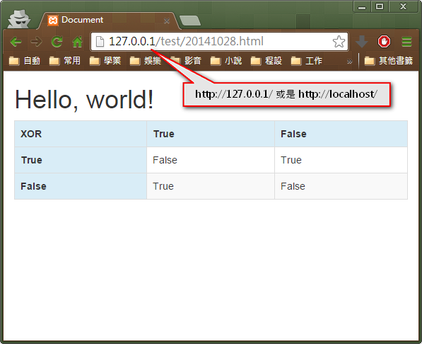
Localhost 或是 127.0.0.1

Slide 7
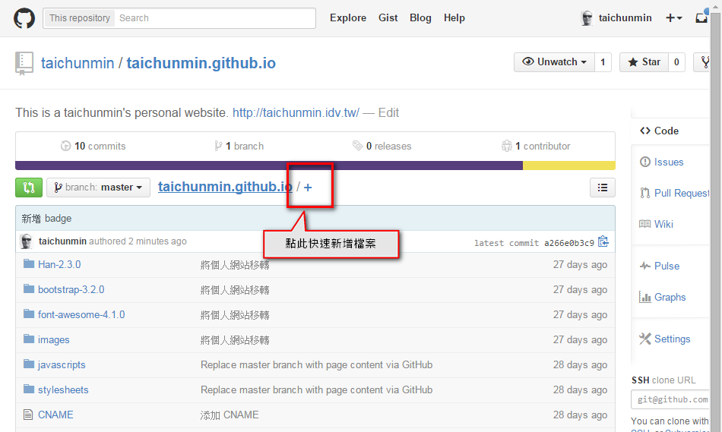
直接從 github 新增檔案到 repo

Slide 8
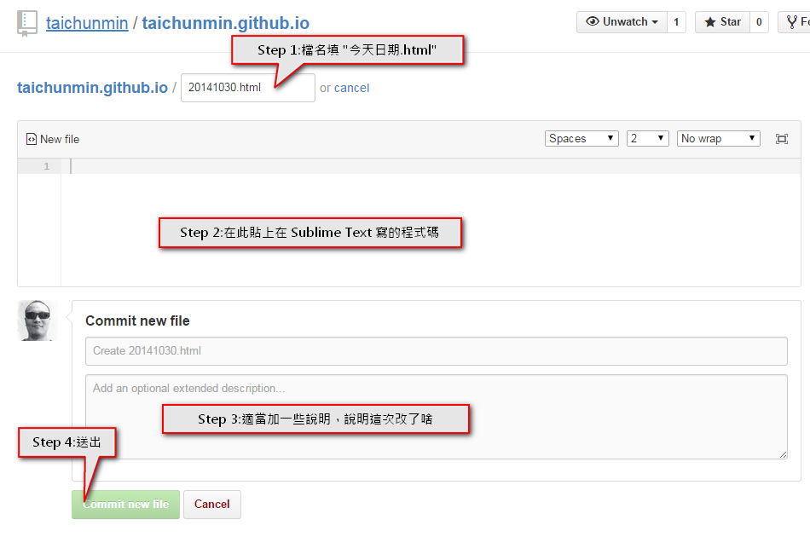
新增檔案

Slide 9
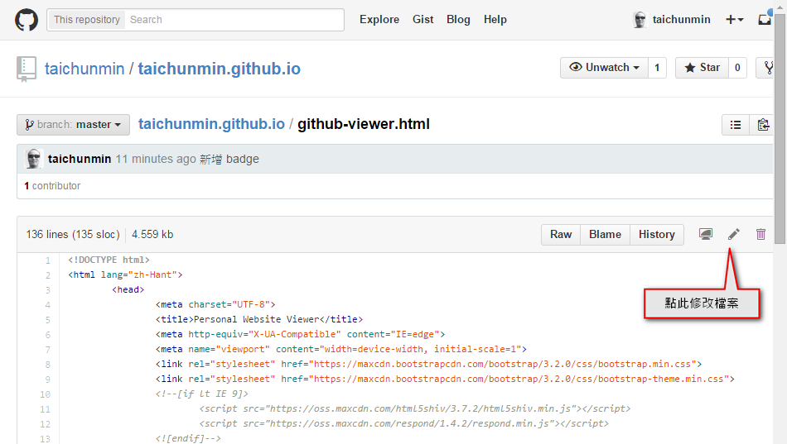
修改檔案

Slide 10
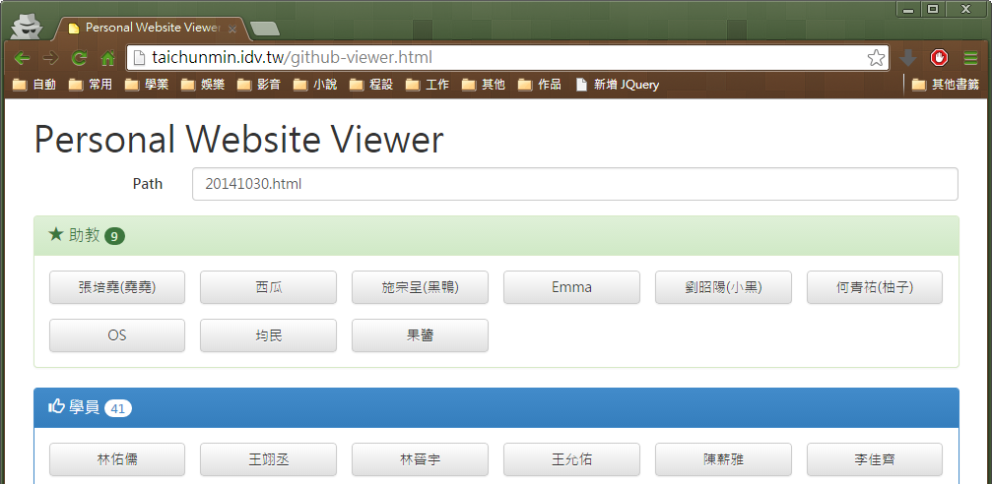
Personal Website Viewer

Slide 11
HTML + bootstrap 基礎
http://getbootstrap.com/

Slide 12
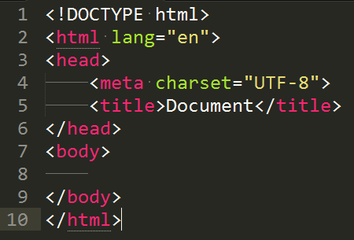
HTML 初始程式碼
L1：HTML5的宣告
L2：<html>標籤，萬物起源
L3：<head>標籤，HTML的描述
L4：<meta charset="…">
HTML文件的編碼方式
L5：文件的標題
L7：<body>標籤，文件的內容

Slide 13

HTML標籤
標籤名稱
標籤內容
標籤屬性
標籤名稱：div
標籤內容：hello world
標籤屬性：
id="news-1"
class="article"

Slide 14
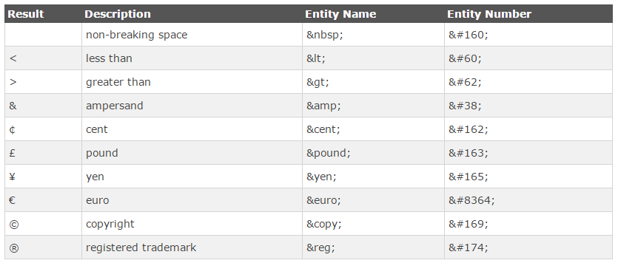
Html entities

Slide 15
超連結 <a>…</a>
連結到絕對網址 <a href="http://www.google.com.tw/">Google</a>
連線到相對網址 <a href="test/index.html">index</a>
書籤 <a href="#content">content</a>

Slide 16
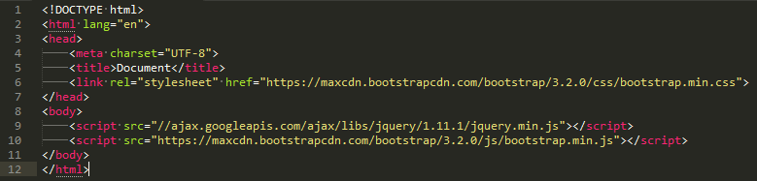
套用 Bootstrap
Line 06:在head標籤最底下套用Bootstrap的CSS
Line 09:在body標籤最底下先套用jQuery
Line 10:然後再套用bootstrap的javascript
Bootstrap CDN jQuery on Google CDN

Slide 17
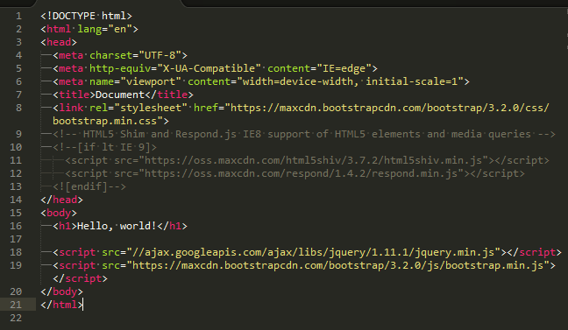
為了瀏覽器及手機的相容性 加上額外的head資訊
參考網址

Slide 18
手機瀏覽兩三事
為了讓手機瀏覽器知道網頁有為手機設計，可加上 viewport
如果希望在手機上面禁止縮放，可限制縮放倍率
詳細說明

Slide 19
Bootstrap 樣式
http://getbootstrap.com/css/

Slide 20


Bootstrap的網頁容器
詳細資料
使用 Bootstrap 時需要將內容放進容器 才有辦法使用 Grid system 和把網頁內容置中
注意：不要巢狀套用，不然排版會怪怪的
使用 .container 來作為自適應容器
使用 .container-fluid 來作為 100% 寬度的容器

Slide 21
Grid system 網格系統
詳細資料
在 Bootstrap 內有一個簡單、自適應 (responsive)、行動優先 (mobile first) 的 Grid 系統，頁面會被 Grid 系統分成 12 行，當螢幕大小改變時，可以跟著改變資料所佔的行數。
Grid System 分成四種寬度
Extra small 手機 ( < 768px )
Small 直向平板 ( >= 768px )
Medium 橫向平板 ( >= 992px )
Large 桌上型螢幕 ( >= 1200px )

Slide 22
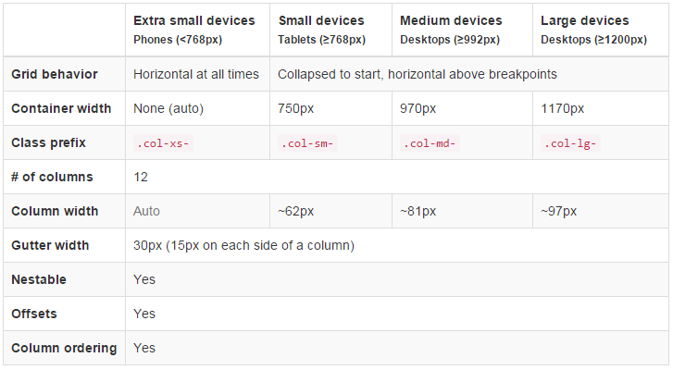
Grid System
查看範例

Slide 23
頁面布局
1-1 欄寬
1-1-1 欄寬
2-1 欄寬
多種欄寬方式、巢狀 Grid 系統

Slide 24
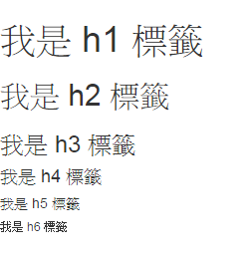
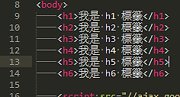
Html heading
詳細資料

Slide 25
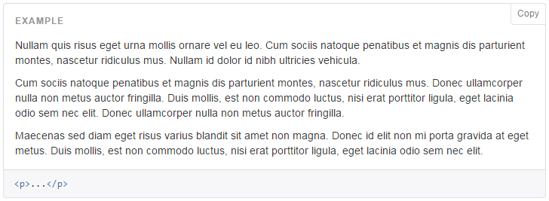
文字段落 <p>…</p>

Slide 26
行內裝飾
標記 <mark>…</mark>
刪除線 <del>…</del>、<s>…</s>
底線 <ins>…</ins>、<u>…</u>
縮小字體 <small>…</small>
粗體 <strong>…</strong>
斜體 <em>…</em>

Slide 27
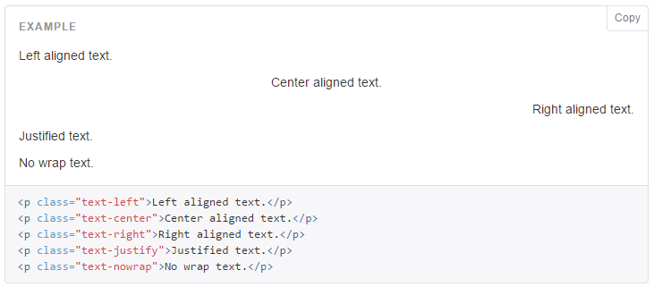
文字排列

Slide 28
Try it yourself
請用愛用 亂數假文產生器

Slide 29
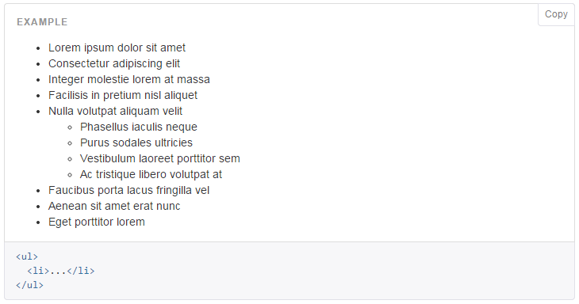
無序清單

Slide 30
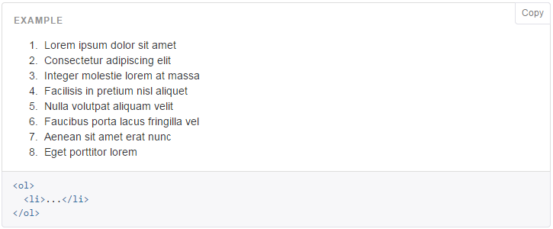
有序清單

Slide 31
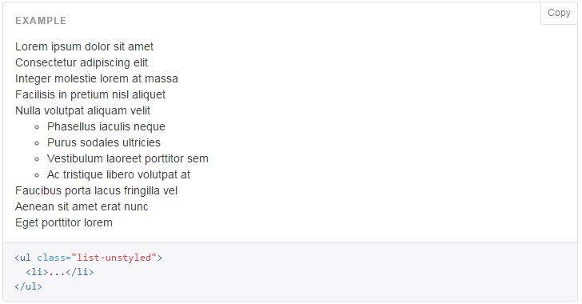
無樣式的清單

Slide 32
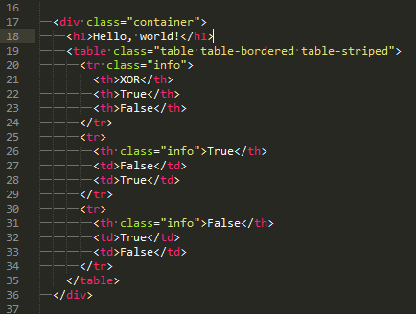
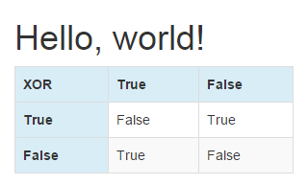
表格

Slide 33
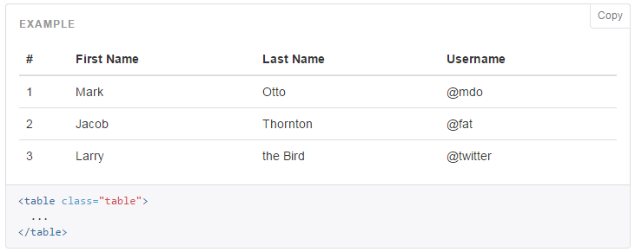
bootstrap表格
詳細資料
在一般的 html 表格加上 .table 就可套用 Bootstrap 的樣式

Slide 34
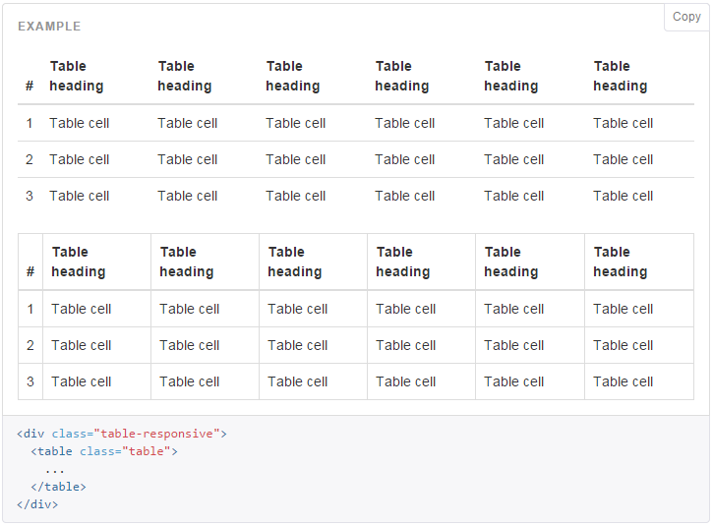
自適應表格 (responsive)
詳細資料

Slide 35
表單 (跳過)
因為個人網站用不到表單 (form)，歡迎私下詢問。(文件在此)

Slide 36
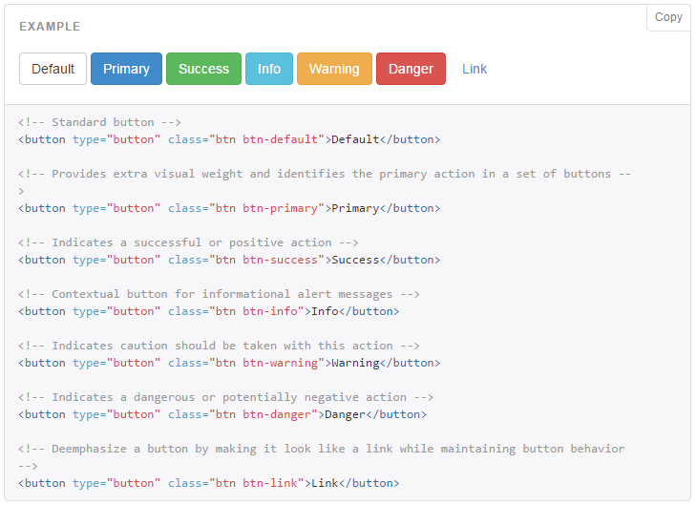
按鈕 <a> <button> <input>
詳細資料

Slide 37
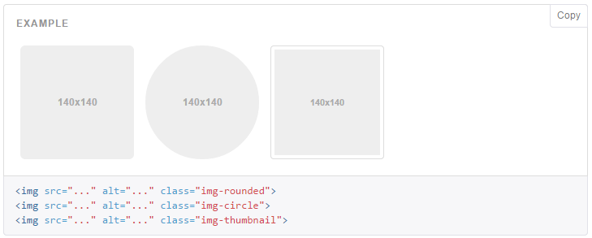
圖片
詳細資料
為了讓圖片也可以自適應螢幕大小，故須加上 .img-responsive <img src="…" class="img-responsive">
圖片裝飾

Slide 38
Try it yourself
請用愛用 亂數假文產生器

Slide 39
記得看過被我略過的東西
因為時間不夠，所以就自己看囉~
http://getbootstrap.com/css/

Slide 40
Bootstrap組件
http://getbootstrap.com/components/

Slide 41
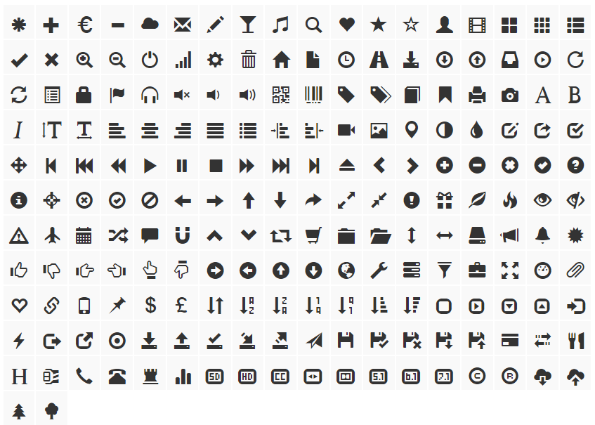
Glyphicons 圖案
詳細資料

Slide 42
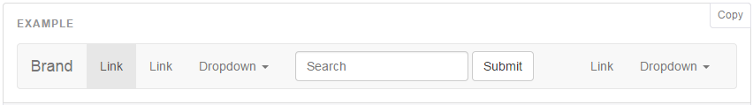
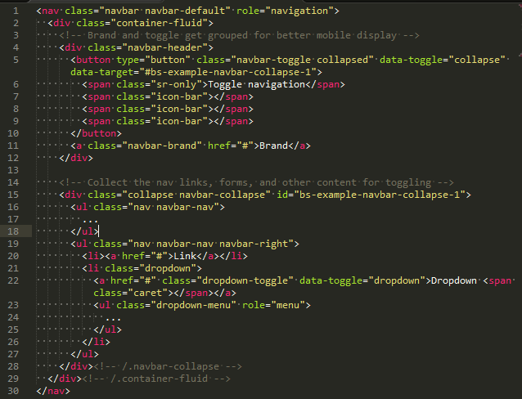
navbar
詳細資料

Slide 43

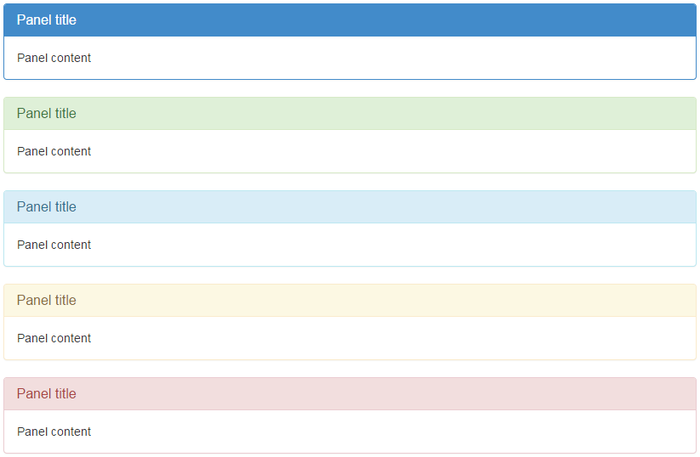
panel
詳細資料

Slide 44
Try it yourself
請用愛用 亂數假文產生器

